Slide 1
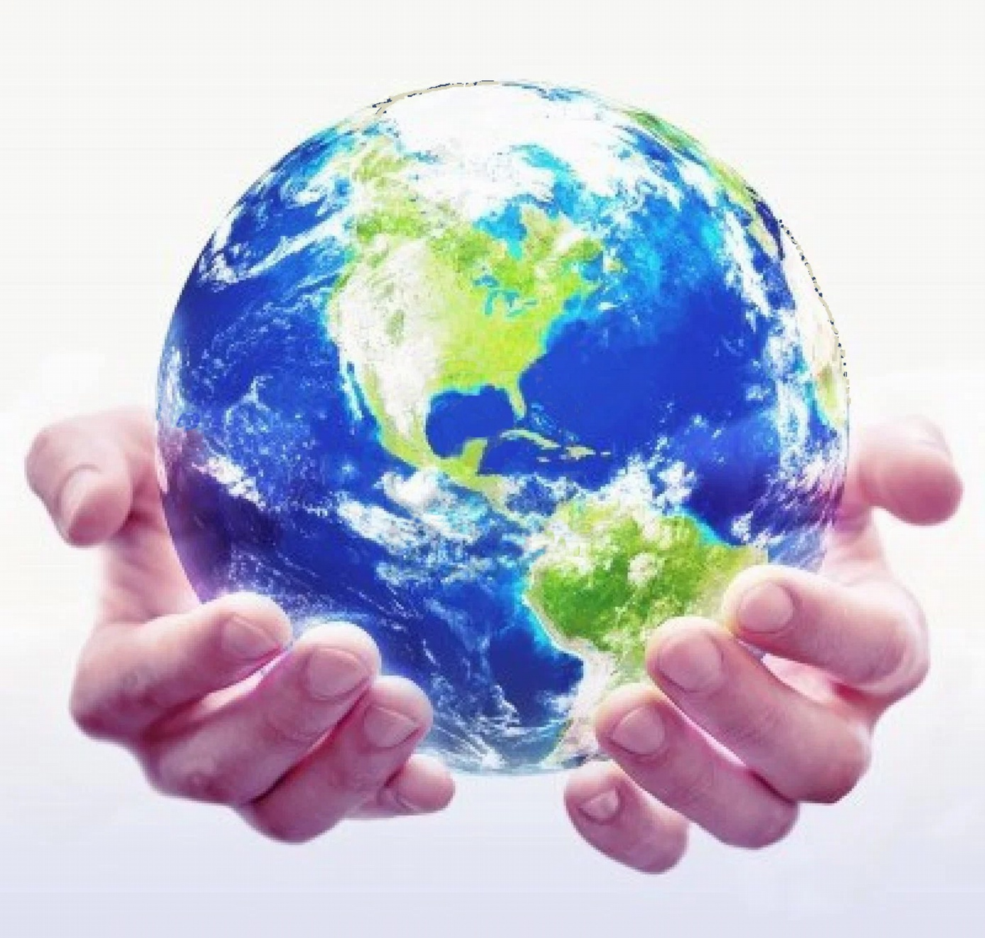
voor een succesvol model van jouw wereld
Welkom!
bij de NLP-vervolgcursus “Je ongekende vermogens nog beter leren kennen”
Volksuniversiteit Zwolle
Najaar 2019 week 1
s

Slide 2
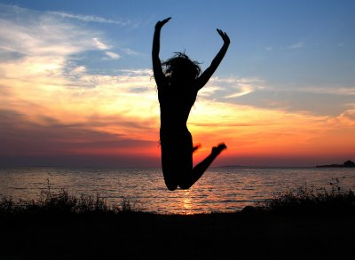
Wil jij ‘je ongekende vermogens nog beter leren kennen?
Waag de sprong!
Met de cursus ‘je ongekende vermogens nog beter leren kennen’ kun je een grote sprong zetten in je persoonlijke ontwikkeling.
m

Slide 3
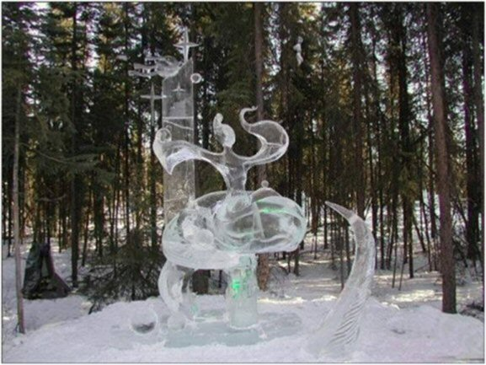
Voel de ongekende vermogens van je gedachten
observeer ze
buig ze om
reframe ze
accepteer ze
laat ze los
verander ze
versterk ze
anker ze
s

Slide 4
Met welke NLP technieken kun je al het meeste?
Vooronderstellingen toepassen
Ankeren
Focussen
Wijzer worden
Betekenis geven
Loslaten
Doen
Accepteren
Structuur leren veranderen
Respecteren
Herkaderen
Interne voorstelling veranderen
3 waarnemingsposities
Uitgaan van voor-onderstellingen
Kiezen voor de hoogste neurologische niveaus
Rapport maken
Versterkende overtuigingen opbouwen
Miltontaal
Hulpbronnen aanboren
Metamodel
s

Slide 5
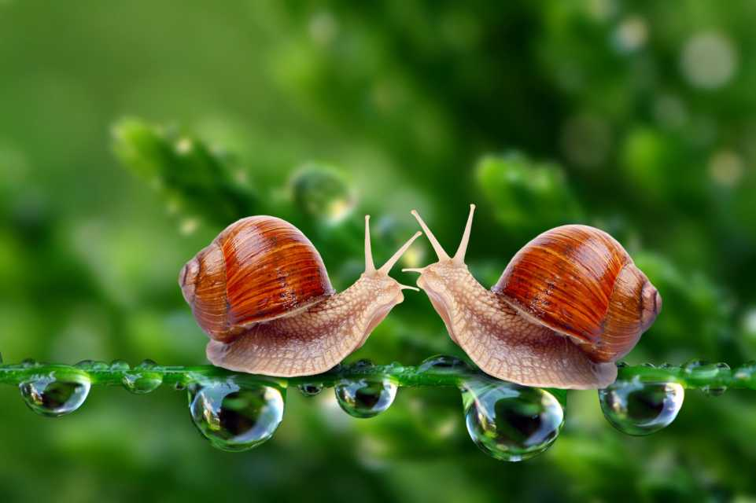
Kennismaken
2 x 3 minuten in twee tallen:
Wie ben je?
Wat heb je zoal van de vorige cursus kunnen gebruiken?
Hoe heb je dat gedaan?
Wat wil je nog verder bereiken met deze vervolgcursus?
vertel over de ander in de groep
m

Slide 6
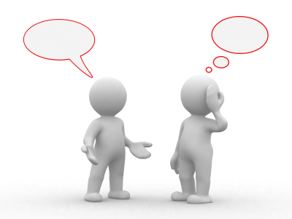
Incident oefening
Je bent al gevorderd in NLP!
En je bent ambitieus, want je wilt deze vervolgcursus doen!
Herinner een gebeurtenis waarin je nog beter had willen communiceren.
Individueel
Ik ….
Hoe?
wie?
waar?
wanneer?
wat deed je?
wat deed de ander?
hoe reageerde jij?
hoe reageerde de ander?
wat had je nog beter willen doen/bereiken?
s

Slide 7
Wat zijn jouw doelen met deze NLP cursus?
Gebruik positieve termen (vermijd ‘niet’, ‘geen’ of ‘ont-‘)
m

Slide 8
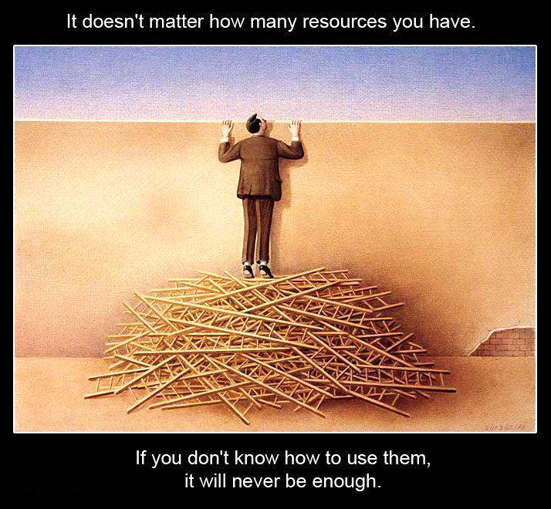
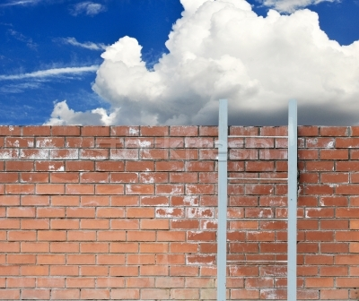
Hulpbronnen, hoe gebruik je ze?
Er zijn geen mensen zonder hulpbronnen, alleen mensen die hun hulpbronnen niet gebruiken.
3. Hulpbronnen in jouw Levensgebieden
In welke levensgebieden heb je het gevoel van tevredenheid? En wellicht wil je nog meer tevredenheid in dit levensgebied hebben?
Kies uit de volgende gebieden in je leven er tenminste vijf uit die voor de kwaliteit van jouw leven belangrijk zijn.
Kies uit deze vijf één of meer die je graag zou verbeteren. Welk cijfer op een schaal van 1 - 10 heb je nu en welk cijfer zou je willen bereiken?
s

Slide 9
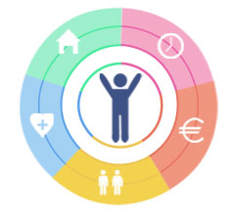
Je Levens Gebieden
relaties
werk/ hoofd activiteit
familie
toekomst perspectief
kerk/clubs
vrienden
hobby’s
slapen
Vrije tijd / ontspanning
gezondheid
geld uitgeven
hoeveelheid energie
voedsel
sport
mobiliteit
m

Slide 10
Je Levens Gebieden
Over welk levensgebied ben je helemaal tevreden?
In welk levensgebied wil je nog meer voldoening?
Kies er een stuk of vijf uit en geef ze een cijfer op een schaal van 1 tot 10, naar de mate waarin je tevreden bent over dit levensgebied zoals je dit nu ervaart.
Vul in de tweede kolom in hoe je het zou willen hebben.
2 x 5 min. In paren.
Levensgebied: | Cijfer Nu | Verbeteren? naar cijfer:
s

Slide 11
Welk vermogens wil je verbeteren?
Het kan zijn dat je één van de volgende vermogens nog verder wilt verbeteren:
grenzen stellen
overtuigen
voor mezelf opkomen
zelfvertrouwen uitstralen
nieuwe vrienden maken
vriendschappen onderhouden
leren ontspannen
me inleven in een ander
dingen waar ik tegen op zie toch meteen doen
loslaten
gevoelens uiten
hechten
me beter beheersen
mijzelf beter presenteren
Invloed uitoefenen
Kies hier nu de drie belangrijkste vermogens uit en geef de levensgebieden aan waarin je deze inzet.
In welk levensgebied is welk vermogen het belangrijkste? Vul dit in de tweede kolom in.
Bedenk nu hoeveel je al kunt op het gebied van dit vermogen en hoeveel je er nog bij wilt leren.
Vermogen om | Vooral belangrijk voor levensgebied: | Huidig cijfer | Gewenst cijfer
1
2
3
4
5
m

Slide 12
Welke NLP technieken kunnen je helpen?
doelen stellen
scherpzinnig waarnemen
interpretaties scheiden van waarnemingen
vooronderstellingen
neurologische niveaus (missie, identiteit, overtuigingen en waarden, vaardigheden, gedrag, omgeving)
aan de kant van de oorzaak gaan staan
overtuigingen veranderen
waarden kiezen
vierstapsleerproces bewust toepassen
op versterkende gedachten focussen
ankeren
modelleren
representatiesystemen bewust gebruiken
rapport maken, onderhouden en afbreken
pacing and leading
omgaan met weerstand
hiërarchie van taal, downchunken, upchunken en lateraal chunken
Milton taal (motiverend taalgebruik)
Meta-taal concreter maken, problemen reëler maken, herkennen van generalisaties, gedachtenlezen, oorzaak-gevolg relaties etc)
metaforen, helende verhalen
de drie waarnemingsposities
herkaderen, humor,
geweldloze communicatie, behoeftes leren herkennen
……………………………………………
…………………………………………….
……………………………………………
In paren 2 x 5 minutes
Welk vermogen?
Welke NLP techniek kan je helpen met dit vermogen?
Kies er enkele uitSelect a few.
Vermogen Nummer | Welke NLP structuren/technieken zouden je kunnen helpen bij jouw thema’s? (zet de nummers achter elk vermogen).
1
2
3
4
s

Slide 13
Hoofddoel formuleren
Van incident
Naar levensgebied
Naar vermogens
Naar NLP technieken
SMART?
m

Slide 14
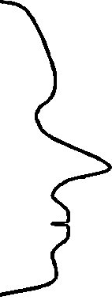
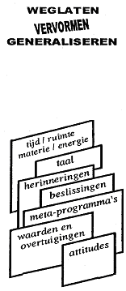
Kaart
Gebied
3
FILTERS
2
1
Interne
Voorstelling
Weglaten
Vervormen
Generaliseren
Externe Prikkel
Stemming
4
Negatieve situatie:
Ga op de kaarten 1 t/m 6 staan en word je bewust wat je op elk van deze kaarten met dit oordeel hebt gedaan.
Positieve situatie
Ga ook weer op de kaarten 1 t/m 6 staan.
Wat is het verschil?
Fysiologie
5
6
Gedrag
s

Slide 15
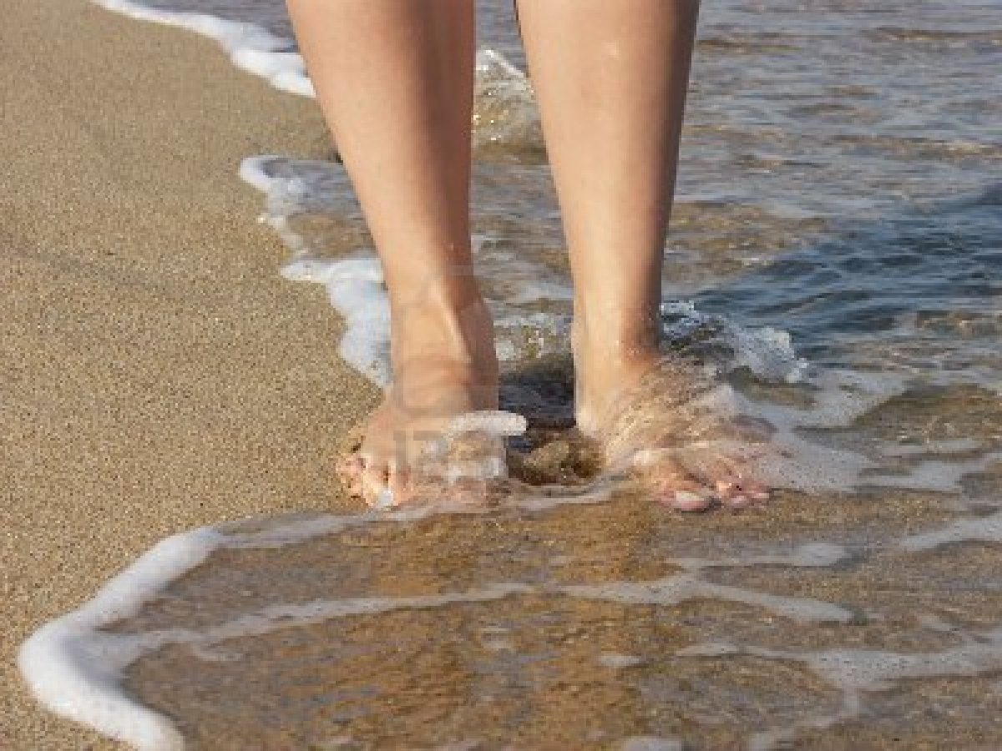
Het NLP communicatie model
Oefeningen met interne voorstelling
Waar focus je op?
m

Slide 16
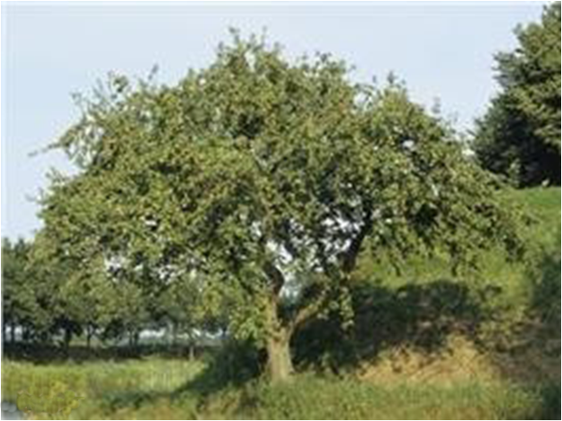
De Kaart is niet het gebied Alfred Korzibsky
kaart gebied
s

Slide 17
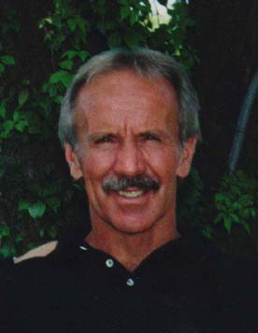
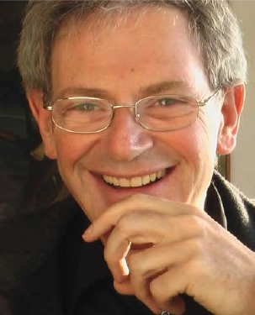
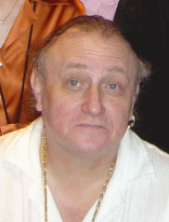
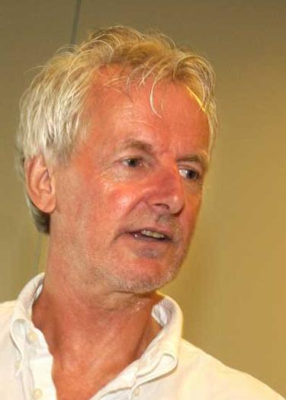
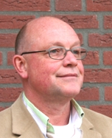
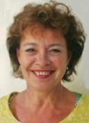
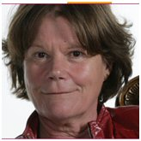
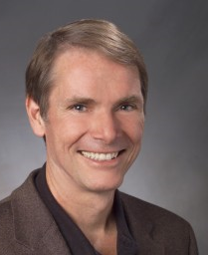
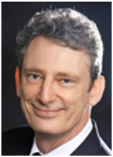
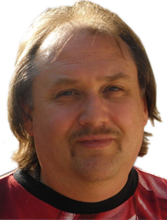
Wie is wie in NLP?
Dr Richard Bandler
Prof. Dr John Grinder
m

Slide 18
Van oordeel naar respect:
Oefening:
In welke volgorde zou je de volgende begrippen willen zetten als het gaat om iets wat een ander doet waar je in eerste instantie een negatief oordeel over hebt?
Ga in een lijn staan met de kaarten in deze volgorde.
Accepteren
Respecteren
Loslaten
Erkennen
Negatief beoordelen
Omarmen
Aandacht geven
Waarnemen
Begrijpen
m

Slide 19
Vooronderstellingen van NLP
Als je van een vooronderstelling uit gaat werkt hij voor je.
Respect voor andermans model van de wereld en dat van mijzelf!.
De betekenis van je communicatie is de respons die je krijgt.
Lichaam en geest beïnvloeden elkaar.
De woorden die wij gebruiken zijn NIET de gebeurtenis of de zaak die zij weergeven (De kaart is niet het gebied).
De belangrijkste informatie over iemand is zijn gedrag.
Het huidige gedrag is de beste keus die er is (gedrag is aanpasbaar).
Ga er van uit dat alle gedrag een positieve bedoeling heeft.
Iemands gedrag staat niet voor de persoon die hij is (accepteer de persoon, verander het gedrag).
De mens heeft alle bekwaamheden die nodig zijn om te slagen (er zijn geen mensen zonder hulpbronnen, alleen mensen die hun hulpbronnen niet gebruiken).
Ik ben de baas over mijn geest en daarom over mijn resultaten.
De persoon met het meest flexibele gedrag zal het systeem beheersen.
Mislukking bestaat niet, alleen feedback. (om er van te leren)
Weerstand bij iemand waarmee je communiceert is een teken van gebrek aan "rapport" .
Alle procedures dienen de keuze te verruimen.
Gedrag en verandering dienen geëvalueerd te worden in termen van context en ecologie.
Alles is erop gericht om opnieuw één en volledig te worden met jezelf.
Het is zoals het is, accepteer dat de situatie is zoals hij is.
14. Alle procedures dienen de keuze te verruimen.
s

Slide 20
Wat is de meest werkzame vooronderstelling voor jou?
Kies één vooronderstelling van NLP
Geef aan hoe deze in jouw leven kan gaan werken als je deze helemaal integreert.
Schrijf deze groot op een vel papier en hang hem ergens op in huis.
Lees hem telkens als je hem ziet hardop voor.
Uitgekozen vooronderstelling:
m

Slide 21
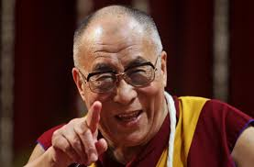
Dalai Lama
Follow the three R’s:
Respect for Self
Respect for others
Resposibility for all your actions
s

Slide 22
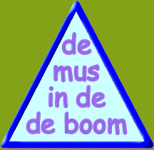
Lees voor wat er staat
s

Slide 23
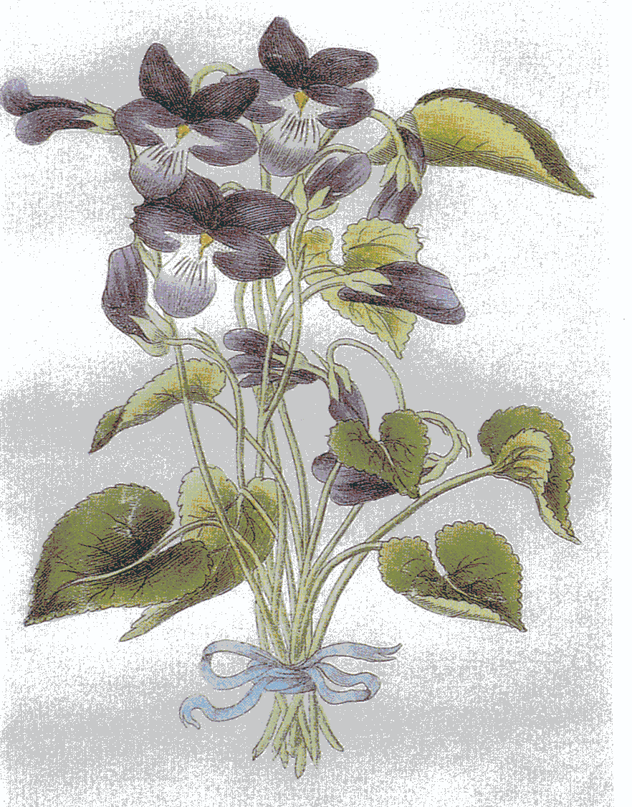
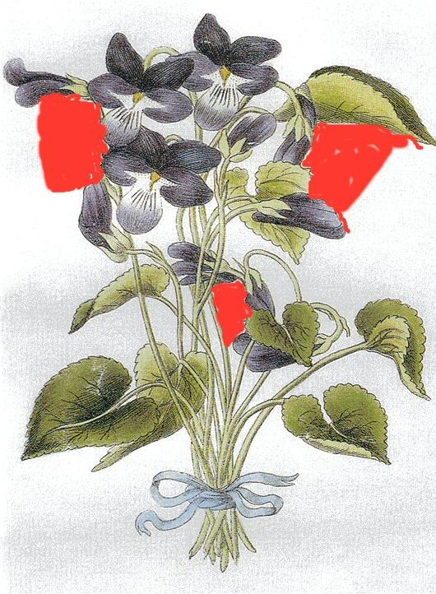
Waar is Napoleon, zijn vrouw en zijn zoon?
s

Slide 24
Hoeveel invloed heeft een vooronderstelling?
Bekijk de tekening
2. Welke lijn is de langste lijn?
Wat is je eerste gedachte?
Weet je het zeker?
4. Meet eens na!
s

Slide 25
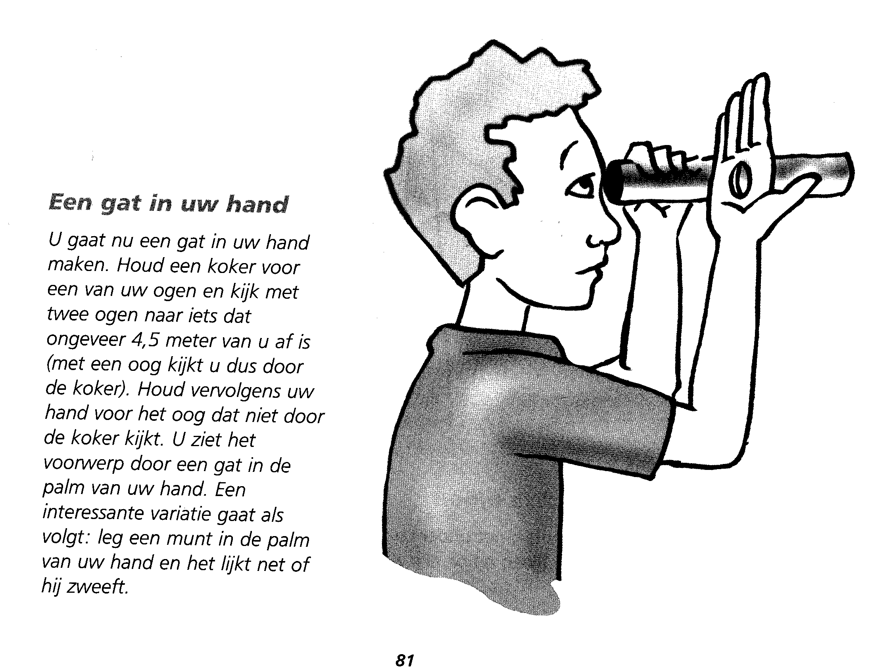
Gat in je hand?
Kijk met twee ogen naar iets dat ongeveer 4,5 meter van je vandaan is.
Houd je hand voor het oog dat niet door de koker (rol je handboek op) kijkt.
m

Slide 26
Zwevende vinger?
Houd de toppen van je beide wijsvingers op ooghoogte.
Kijk strak naar een muur op ongeveer één meter afstand.
s

